Slide 1


Leyes de Newton

Slide 2

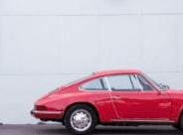
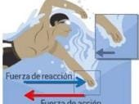
Las 3 Leyes
Inercia
Fuerza
Acción y Reacción
Todo cuerpo persevera en su estado de reposo o movimiento uniforme y en la misma dirección y velocidad a no ser que sea obligado a cambiar su estado por fuerzas netas impresas sobre él.
La aceleración de un objeto es directamente proporcional a la suma de todas las fuerzas que actúan sobre él e inversamente proporcional a la masa del objeto.
Toda acción genera una reacción de igual intensidad, pero en sentido opuesto.

Slide 3
Ejemplos de como se aplican las Leyes
Inercia Fuerza Acción y Reacción
Cinturón de seguridad: un auto al chocar o frenar repentinamente causa una fuerza potente que ocasiona en este caso que el cinturón pase de estar inerte y quiero a sostener y parar el cuerpo evitando salir volando.
El movimiento de los cohetes
La primera acción es cuando se prenden dichos motores generando una fuerza que permite moverlos y la reacción es aquel movimiento generado verticalmente u horizontalmente gracias a la fuerza aplicada
Los tres chanchitos y el lobo:
El lobo feroz no pudo derrumbar la casa del tercer chanchito porque aparte de faltarle fuerza, la casa tenia buenos cimientos evitando que el lobo la derrumbase.

Slide 4

Isaac Newton
Nacido el 4 de enerode1643 según el calendario Juliano( utilizado en aquella época) o mejor dicho el 25 de diciembre de 1642. Su padre, Isaac Newton, fallecido en el octubre de 1642 y su madre Hannah Ayscough eran campesinos puritanos; Hannah volvió a casarse, esta vez con Barnabás Smith. Isaac a la edad de 12 años fue enviado a estudiaral colegio The King's School, en Grantham, dónde ha aprendido lo que era el programa habitual de estudio de una escuela primaria de ese entonces. A los 18 años ingresó a la universidad de Cambridge para continuar sus estudios aunque nunca asistió regularmente sus clases ya que su principal interés era la biblioteca. En 1663 Isaac había iniciado correspondencia con la Royal Society, donde Newton envió alguno de sus descubrimientos. Mostró agresividad ante sus contrincantes que fueron principalmente Hooke, Leibniz, etc. Como presidente de la Royal society fue descrito como un dictador cruel vengativo y busca pleitos sin el marco lo que hizo que iniciara de lleno sus estudios sobre la mecánica y la gravedad fue una carta de Hooke, en la que este comentaba sus ideas intuitivas acerca de la gravedad, Newton resolvió el problema con el que Hooke no había podido y su resultado lo escribió en lo que muchos científicos creen que es el libro más importante de la historia de la ciencia, Philosophiae naturalis principia mathematica.
En 1667 reanudo sus estudios en la universidad de Cambridge. Falleció el 31 de marzo de 1727 según el calendario gregoriano, por unos atroces cólicos nefríticos que sufrió tras muchas horas de delirio en la noche.
Fue respetado durante toda su vida como ningún otro científico y prueba de ello fueron los diversos cargos con el que se nombró en 1689 fue elegido miembro del parlamento, en 1696 se le encargó la custodia de la casa de la moneda, entre otros.

Slide 5
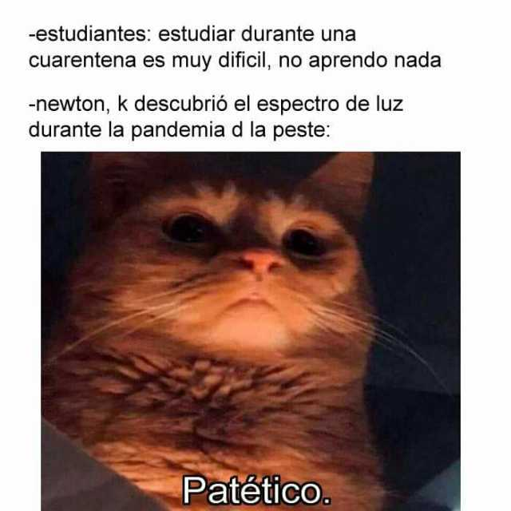
Newton en la Peste Bubónica
Desde finales de 1664 trabajó intensamente en diferentes problemas matemáticos. Abordó entonces el teorema del binomio, a partir de los trabajos de John Wallis, y desarrolló un método propio denominado cálculo de fluxiones. Poco después regresó a la granja familiar a causa de una epidemia de peste bubónica.
Retirado con su familia entre 1665 y 1666, conoció un período muy intenso de descubrimientos, entre los que destaca la ley del inverso del cuadrado de la distancia en la gravitación, su desarrollo de las bases de la mecánica clásica, la formalización del método de fluxiones y la generalización del teorema del binomio, poniendo además de manifiesto la naturaleza física de los colores. Sin embargo, guardó silencio durante mucho tiempo sobre sus descubrimientos ante el temor a las críticas y al robo de sus ideas.

Slide 6
